Slide 1
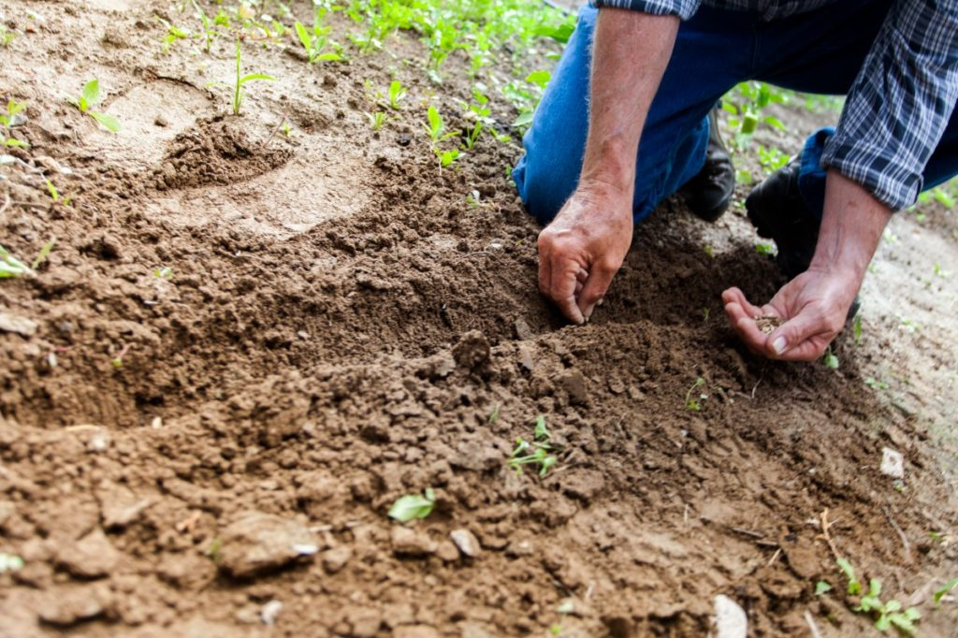

Slide 2
Gods werk en ons werk (Prediker 11: 1-6)
1. Gods werk garandeert het nut van ons werk (vs 1)
2. Gods werk maakt risicospreiding niet overbodig ( vv 2-3)
3. Gods werk maakt ons niet passief maar actief (vv 4-6)

Slide 3
Maar toen nam ik alles wat ik ondernomen had nog eens in ogenschouw, alles wat mijn moeizaam gezwoeg opgeleverd had,
en ik zag dat het allemaal maar lucht en najagen van wind was. Het had geen enkel nut onder de zon

Slide 4
Werp je brood uit op het water
want je vindt het later weer terug

Slide 5
Zaai van de morgen tot de avond, laat je hand niet rusten, want je weet niet of het zaad de ene of de andere , of elke keer ontkiemen zal

Slide 6
Zaai van de morgen tot de avond, laat je hand niet rusten, want je weet niet of het zaad de ene of de andere , of elke keer ontkiemen zal

Slide 7
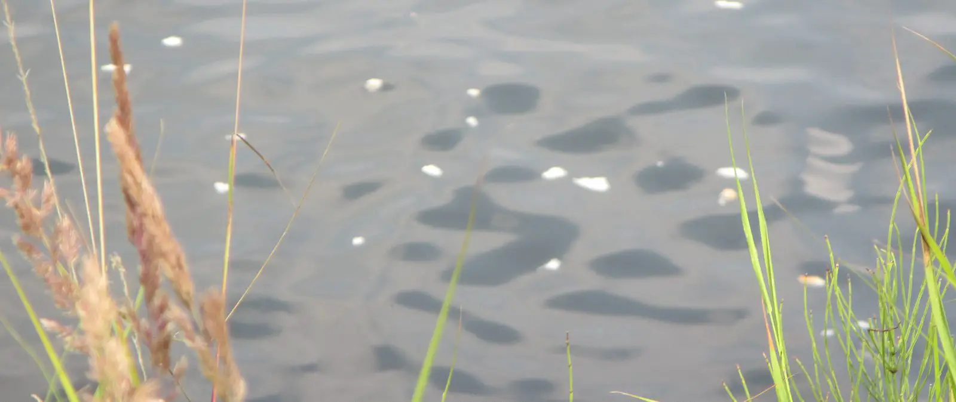

Slide 8
Wees altijd overvloedig in het werk voor de Heer want weet dat je werk nooit tevergeefs is in de Heer

Slide 9
Gods werk en ons werk (Prediker 11: 1-6)
1. Gods werk garandeert het nut van ons werk (vs 1)
2. Gods werk maakt risicospreiding niet overbodig ( vv 2-3)
3. Gods werk maakt ons niet passief maar actief (vv 4-6)

Slide 10
Verdeel je brood in 7 of 8 delen want je weet niet welke ramp de aarde treffen zal

Slide 11
Gods werk en ons werk (Prediker 11: 1-6)
1. Gods werk garandeert het nut van ons werk (vs 1)
2. Gods werk maakt risicospreiding niet overbodig ( vv 2-3)
3. Gods werk maakt ons niet passief maar actief (vv 4-6)

Slide 12
Je kent de wegen van de wind niet, je kent het kind dat in de moederschoot groeit niet, zo ken je ook de daden niet van God, die alles maakt

Slide 13
Zaai van de morgen tot de avond. Laat je hand niet rusten want je weet niet of het zaad de ene of de andere, of elke keer ontkiemen zal.

Slide 14
